Slide 1

Java
Основы языка. Часть 2
Сергей Рыбалкин

Slide 2
Основы языка. Часть 2
Отметьтесь на портале.
2

Slide 3
Java. Зачем?
+ Web services
+ Databases access application
+ Highload systems
+ Low latency systems
+ Distributed systems
+ JVM
- CPU bound applications
- Hardware-access systems
3

Slide 4
План лекции
Система контроля версий. Git
Классы. Инстанцирование
Исключения
Generics
4
Notes:
4

Slide 5
План лекции
Система контроля версий. Git
Классы. Инстанцирование
Исключения
Generics
5
Notes:
5

Slide 6
Git. Download
https://git-scm.com/downloads
Нужно добавить git в Path
6

Slide 7
Git. Clone
git clone <url>
Создает локальную копию удаленного репозитория
Например,
git clone https://github.com/rybalkinsd/atom.git
7

Slide 8
Git. Checkout
git checkout <branch>
Переключается на ветку.
Например,
git checkout master
8

Slide 9
Git. Create branch
git checkout –b <name>
Создает новую ветку и переключается на нее.
Например,
git checkout –b feature
9

Slide 10
Git. Add
git add <file1 file2 …>
Помечает файлы для сохранения.
Например,
git add .
git add –all
git add Main.java
10

Slide 11
Git. Commit
git commit –m “Message”
Сохраняет помеченные файлы.
Например,
git commit –m “bug #312 NPE fix”
11

Slide 12
Git. Push
git push <to> <branch>
Отправляет изменения из локального репозитория в удаленный.
Например,
git push origin master
git push
12

Slide 13
Git. Pull
git pull
Затягивает изменения из удаленной ветки в локальную
13

Slide 14
Git. Status
git status
Отображает изменения в локальном репозитории
14

Slide 15
MORE Git
Полная документация:
https://git-scm.com
Почитать:
https://habrahabr.ru/post/141160/
15

Slide 16
План лекции
Система контроля версий. Git
Классы. Инстанцирование
Исключения
Generics
16
Notes:
16

Slide 17
Классы
Override — позволяет классу наследнику предоставлять реализацию метода, ранее описанного или задекларированного в базовом классе или интерфейсе.
@Override
17

Slide 18
Классы.
Overload — позволяет классу иметь несколько методов с одинаковым именем и разным набором параметров.
18

Slide 19
Классы. Методы
Override — выбор исполняемого метода осуществляется на этапе исполнения
Overload — выбор осуществляется в момент компиляции.
19

Slide 20
Классы. Enum
enum Gender {
MALE,
FEMALE,
OTHER
}
Нет наследования.
Могут реализовывать интерфейсы.
20

Slide 21
Классы. Инстанцирование
T val = new T();
T val = new T(arg1, arg2, ...);
Например,
File file = new File(“input.txt“);
21

Slide 22
Классы. Инстанцирование
class sub extends Base { }
Base instance = new Sub();
class ApiImpl implements Api { }
Api instance = new ApiImpl();
22

Slide 23
Классы. Инстанцирование
@see ru.atom.samples.instantiation
23

Slide 24
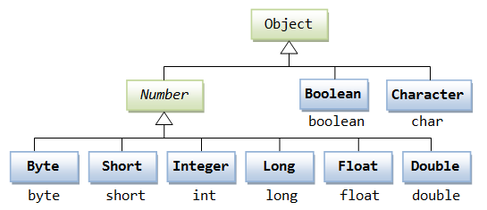
Классы. Primitive types
immutable types
boxing / unboxing
24

Slide 25
План лекции
Система контроля версий. Git
Классы. Инстанцирование
Исключения
Generics
25
Notes:
25

Slide 26
Исключения
Всегда что-то может пойти не так.
Нет соединения/ некорректное состояние /
кончилась память/ файл не найден/ ...
26

Slide 27
Исключения
Некоторые проблемы в системе можно починить.
27

Slide 28
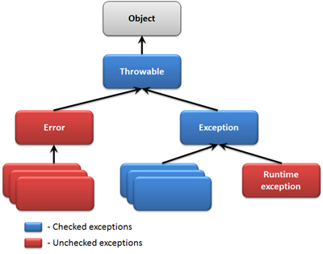
Исключения
Throwable(
String message,
Throwable cause)
getStackTrace()
getMessage()
getCause()
28

Slide 29
Исключения. Обработка
try {
statements
} catch (ExceptionType e) {
statements
} finally {
statments
}
29

Slide 30
Исключения
@see ru.atom.samples.exception
30

Slide 31
План лекции
Система контроля версий. Git
Классы. Инстанцирование
Исключения
Generics
31
Notes:
31

Slide 32
Generics
Позволяют реализовывать обобщенные алгоритмы
Обеспечивают безопасное приведение типов
Убирают из кода явные приведения
Обрабатываются в compile time. В runtime отсутствуют*
32

Slide 33
Generics. Class
class Box<T> {
private T t;
public void set(T t) {
this. t = t;
}
public T get() {
return t;
}
}
33

Slide 34
Generics. Class
class Clazz {
public <T> void foo(T t) {
…
}
}
34

Slide 35
Generics. Buzzwords
Wildcards
Type bounds
Type erasure
Bridge method
Raw-type
35

Slide 36
Generics. Ограничения
<T extends A & B & C>
<? extends A> - wildcard с ограничениями
<? super A> - wildcard с ограничениями
<?> - wildcard без ограничений
Class<Object> не является предком Class<Integer>
36

Slide 37
Generics
@see ru.atom.samples.generics
37

Slide 38
Основы языка. Часть 2
Оставьте отзыв.
38

Slide 39

Спасибо за внимание!
Сергей Рыбалкин
s.rybalkin@corp.mail.ru

Slide 40
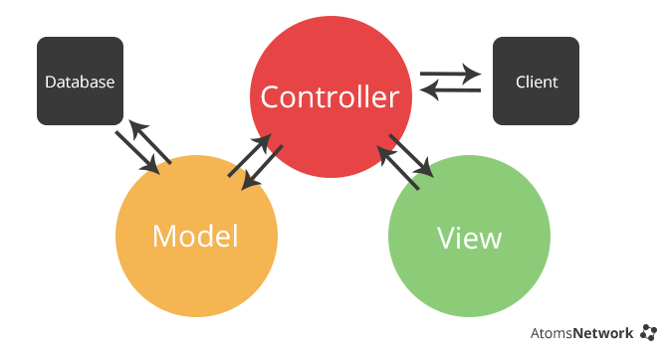
MVC
40

Slide 41
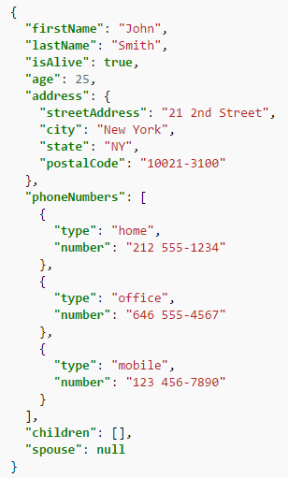
JSON
41

Slide 42
HTML
<!DOCTYPE html>
<html>
<body>
<h1 style="color: #5e9ca0;">Tinder</h1>
<h2 style="color: #2e6c80;">Profile</h2>
<p><img src="url" alt="Image" style="width: 360px; height: 288px;"/></p>
<p>Name</p>
<p><strong>Age: </strong>59</p>
<p><strong>Description:</strong> Actor and writer currently working on new TV comedy.</p>
<p><a href="https://www.instagram.com/">Instagram</a></p>
<p><span style="background-color: #FF0000; color: #fff;
display: inline-block; padding: 3px 10px; font-weight: bold; border-radius: 5px;">Nope</span>
<span style="background-color: #009933; color: #fff; display: inline-block; padding: 3px 10px;
font-weight: bold; border-radius: 5px;">Like</span>
</p>
</body>
</html>
42

